Slide 1
Математические способности через пространственное мышление
Презентацию подготовил: воспитатель Толстова Т.Н.

Slide 2
Цель: создать условия для развития умения детей ориентироваться в пространстве.
Задачи: продолжать создавать условия для обучения детей пространственным отношениям: выше – ниже, различать и называть геометрические фигуры, их основные признаки; цвет, форму, величину; определять равенство двух групп предметов; развивать внимание, наблюдательность, память, воображение, логическое мышление и сообразительность.

Slide 3
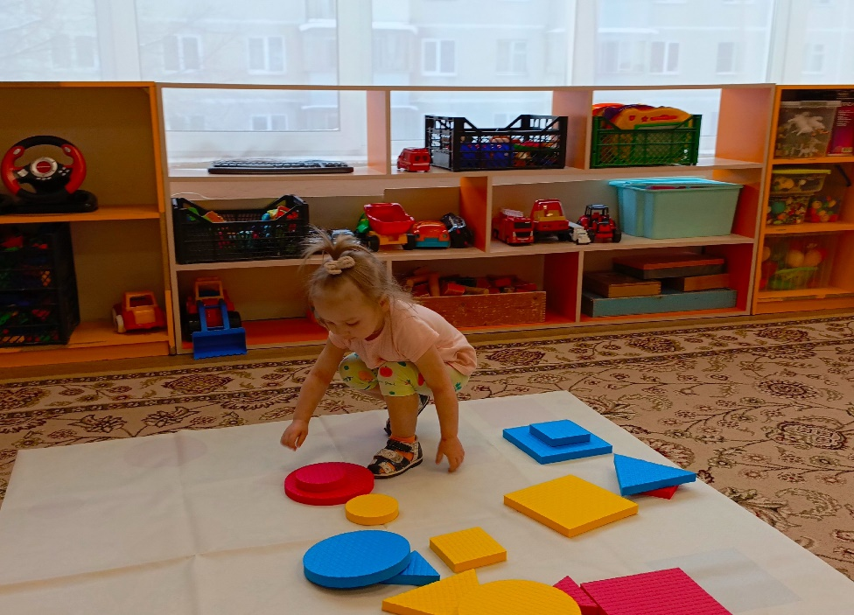
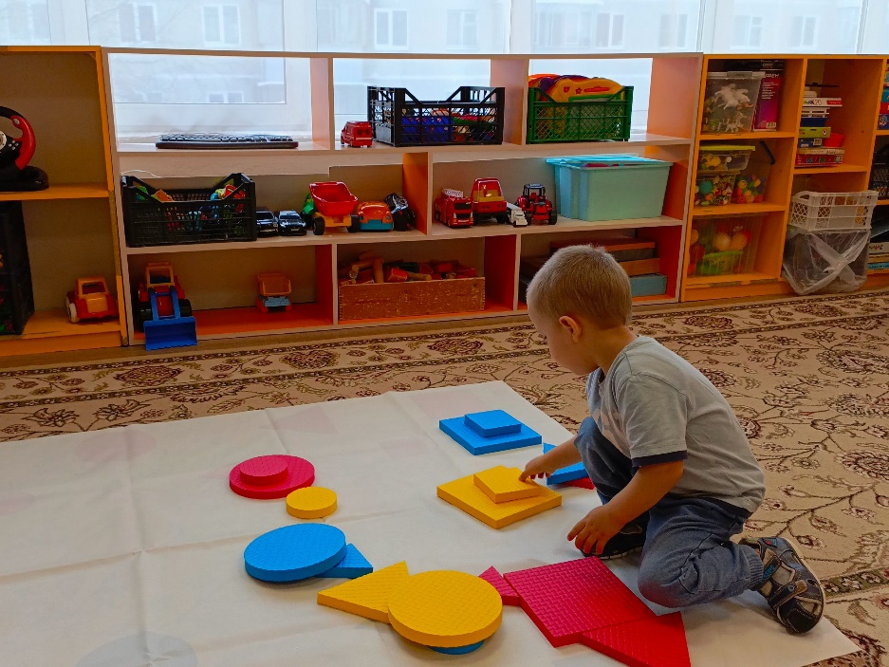
«Большой-маленький»

Slide 4
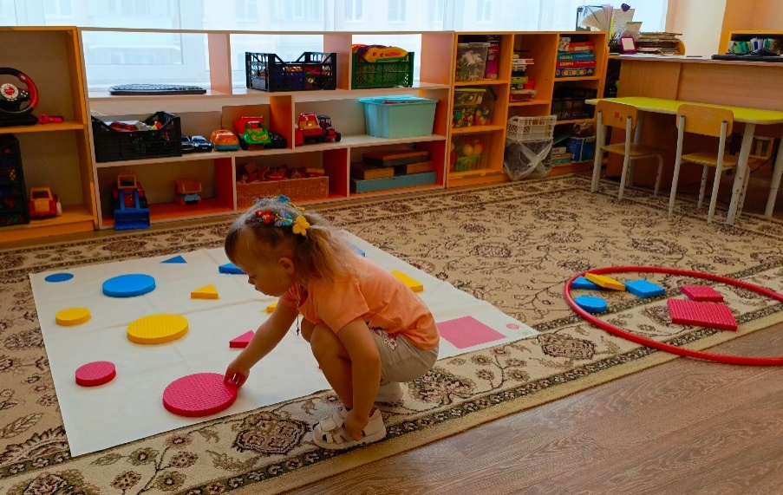
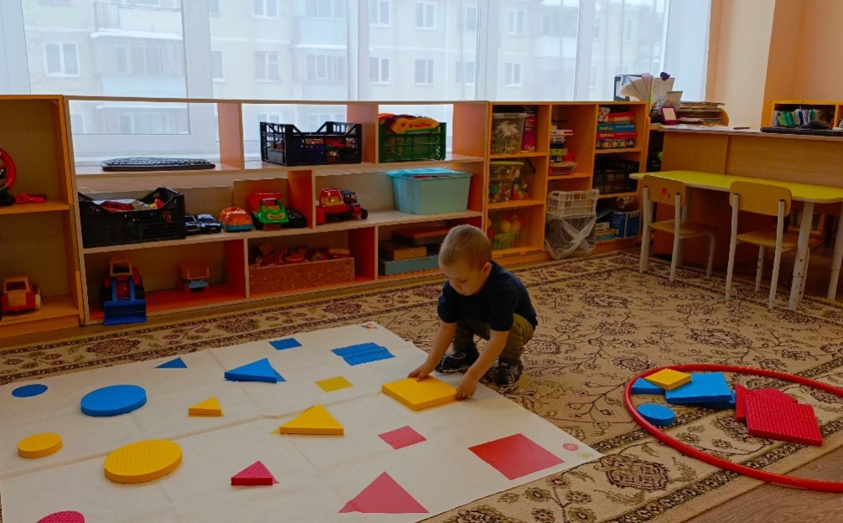
«Найди место фигуре»

Slide 5
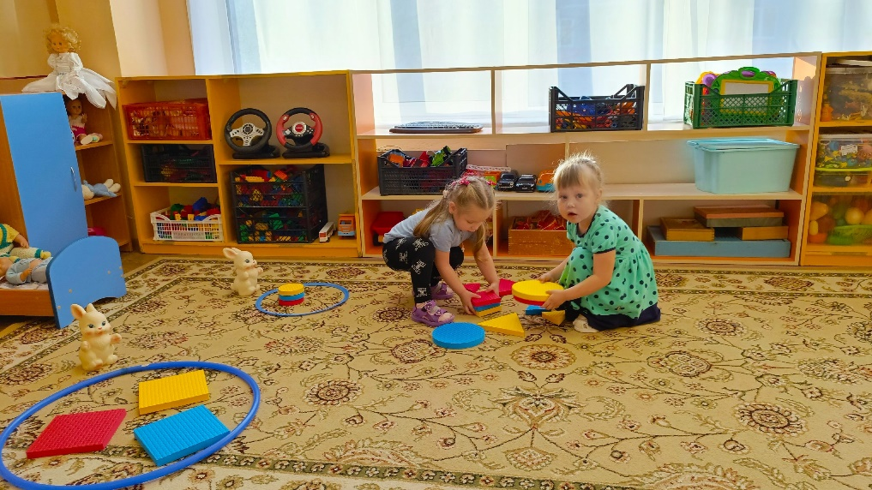
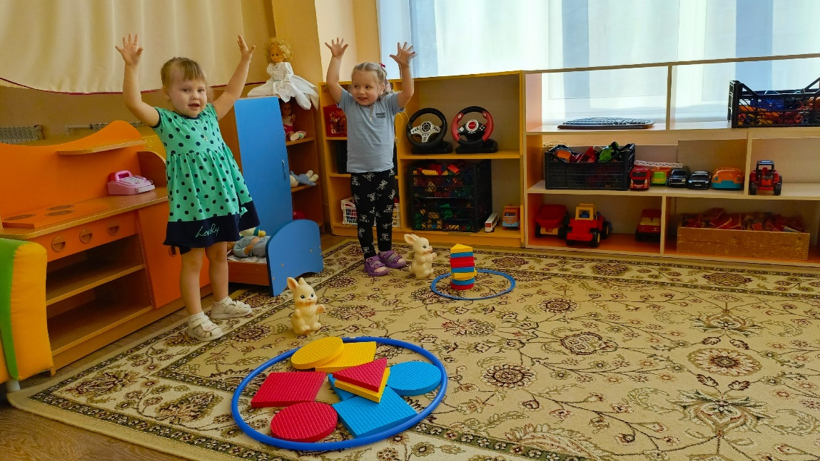
«Разложи по размеру»

Slide 6
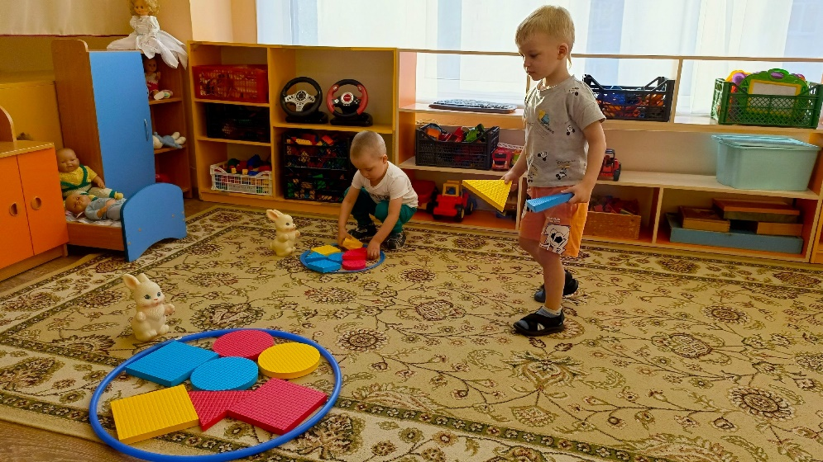
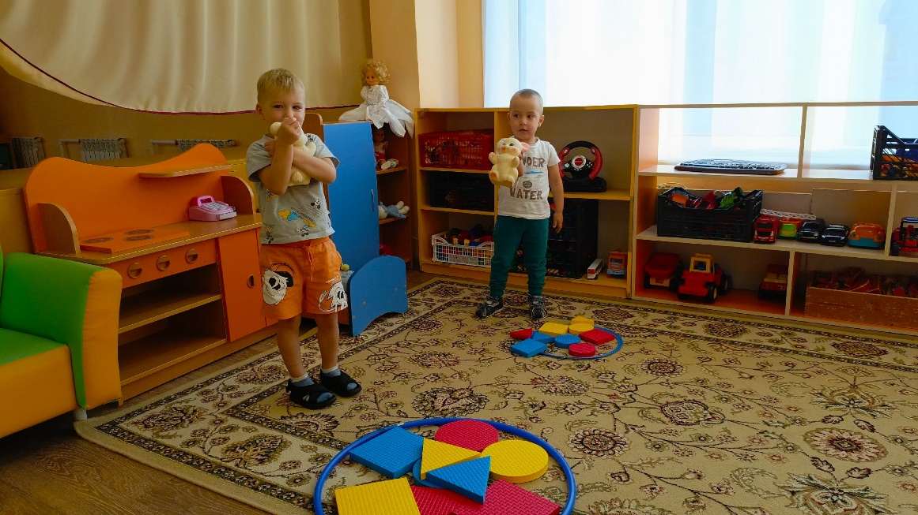
«Разложи по размеру»

Slide 7
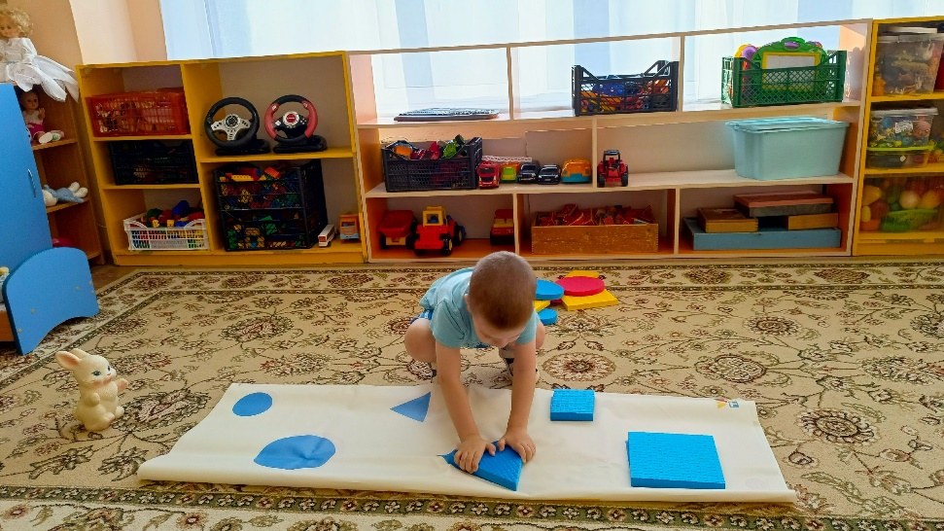
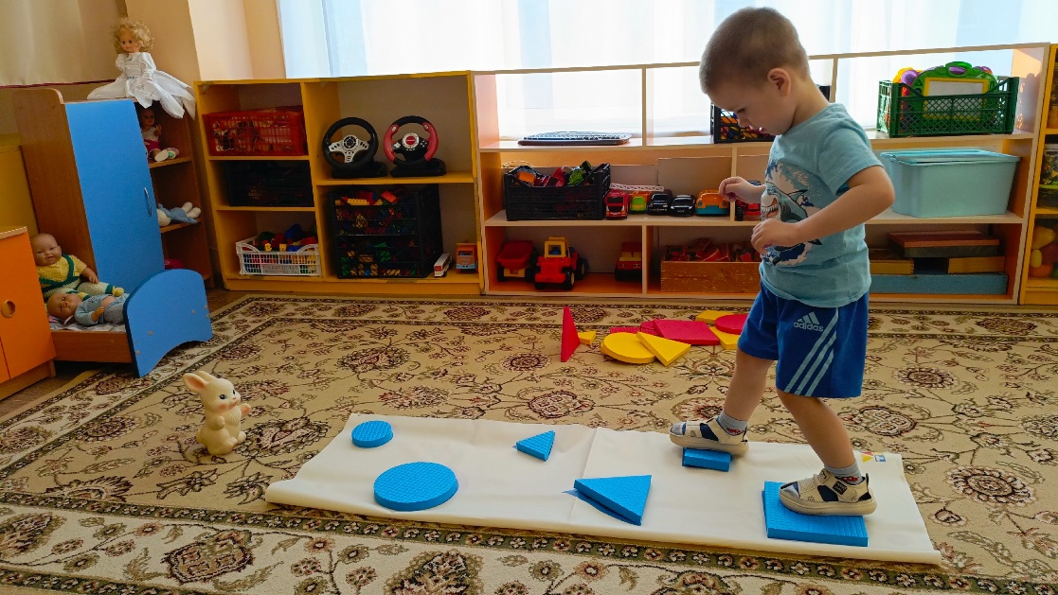
«Волшебная дорожка»

Slide 8
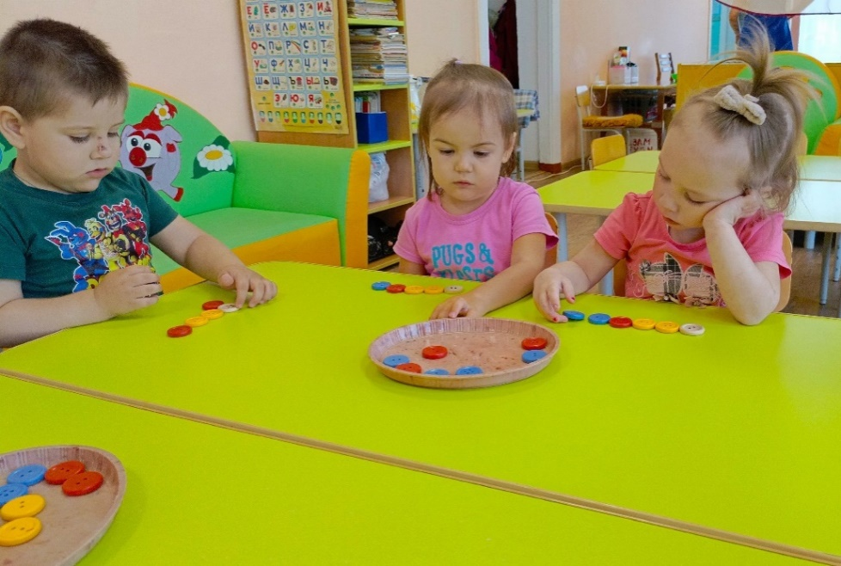
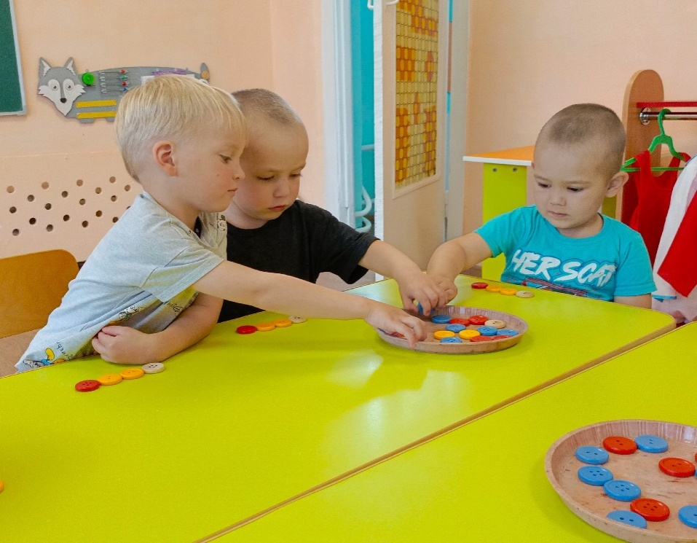
«Загадочные пуговки»

Slide 9
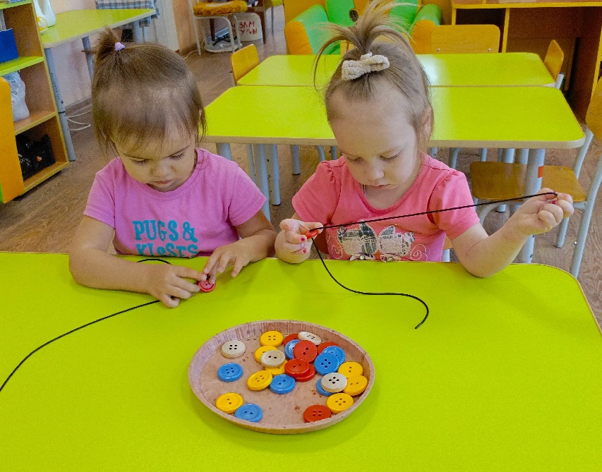
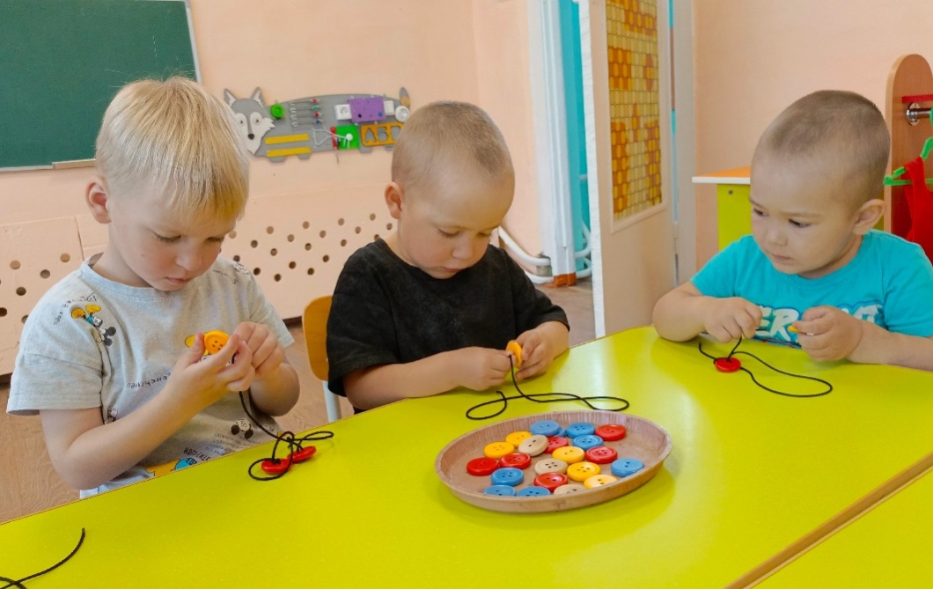
«Загадочные пуговки»

Slide 10
СПАСИБО ЗА ВНИМАНИЕ!

